Slide 1
الرياضة والصحة
الصحة النفسية
د. علاء كمال عيسى
دائرة التربية الرياضية
جامعة فلسطين التقنية

Slide 2
الصحة النفسية
*- الاجهاد النفسي :
تعتبر الضغوط النفسية جزءاً لا يتجزأ من حياة كل إنسان على وجه الأرض وذلك مصداقاً لقوله تعالى : " لقد خلقنا الإنسان في كبد " والكبد المشقة والعناء جسمياً كان أو نفسياً.

Slide 3
الصحة النفسية
*- اعراض الاجهاد النفسي :
تشمل اعراض الاجهاد النفسي العديد من الاضطرابات النفسية مثل التقلبات الماجية و الاكتئاب و القلق والصعوبة بالنوم .

Slide 4
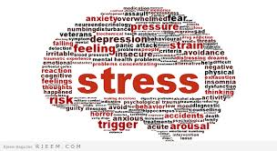
الصحة النفسية
*- درجات الاجهاد النفسي :
1- اجهاد نفسي شديد جدا .
2- اجهاد نفسي شديد .
3- اجهاد نفسي معتدل .
4- اجهاد نفسي خفيف .

Slide 5
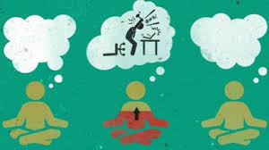
الصحة النفسية
*- كيف تقاوم الاجهاد النفسي :
يواجه الإنسان المعاصر مشاكل يومية بسبب إيقاع الحياة السريع وكثرة المشاغل، مما يجعله عرضة للضغط النفسي. وبإمكان المرء اتباع خطوات بسيطة كي يكون قادرا على التعامل مع الضغط والتخلص منه.

